Slide 1
工作汇报
张钰鑫 4.2

Slide 2
研究背景与意义
主要问题描述
1 线程通信开销不均衡[1] => 过多的remote access 导致访存延迟高
过程3 跨节点通信发生remote access，开销最大
[1]Diener M , Cruz E , Alves M , et al. Kernel-Based Thread and Data Mapping for Improved Memory Affinity[J]. IEEE Transactions on Parallel and Distributed Systems, 2015, 27(9): 1-1.

Slide 3
研究背景与意义
主要问题描述
2 节点间内存带宽不均衡[2] => 某一节点带宽过大导致节点内延迟高
使用Intel memory latency checker 测试内存带宽延迟
测试方案：对单个节点测试，选定节点内的一个核测试延迟，其他核进行内存读写操作，每一个时间段增加内存读写的数据流量
[2] Bandwidth-Aware Page Placement in NUMA Systems. D. Gureya, J. Neto, R. Karimi, J. Barreto, P. Bhatotia, V. Quema, R. Rodrigues, P. Romano, and V. Vlassov. 34th IEEE International Parallel & Distributed Processing Symposium (IPDPS), 2020.

Slide 4
研究背景与意义
mlc --loaded_latency -c0 -k1-7,17-23 -j0
mlc --loaded_latency -c8 -k9-15,25-31 -j1
随着节点内存带宽增加（访存的数据流量），节点内存延迟增加。
特别地，当节点内存带宽超过其硬件上的最大带宽，延迟会急剧升高
这种现象是由于节点间内存带宽不均衡导致的，称之为内存拥塞问题

Slide 5
整体映射机制设计
硬件信息检测模块
并行执行
访存检测模块：
通信量矩阵、访存负载向量
计算映射模块
执行映射模块

Slide 6
访存检测模块
线程通信：两个线程依次读写同一缓存行，
便称这两个线程发生了一次通信
线程间通信量检测
基于CommDetective[3] 框架，使用perf进行访存检测
[3] Muhammad Aditya Sasongko, Milind Chabbi, Palwisha Akhtar, and Didem Unat. 2019. ComDetective: A Lightweight Communication Detection Tool for Threads . In Proceedings of ACM Supercomputing (SC’19). ACM, New York, NY, USA, 12 pages.

Slide 7
访存检测模块
线程间通信量检测
使用Perf检测访存事件：
PMU(Performance Monitor Unit) 通过中断来对访存事件采样计数
perf_evevt_open函数可以获取PMU中断时产生的访存事件记录
通信检测示意
[3] Muhammad Aditya Sasongko, Milind Chabbi, Palwisha Akhtar, and Didem Unat. 2019. ComDetective: A Lightweight Communication Detection Tool for Threads . In Proceedings of ACM Supercomputing (SC’19). ACM, New York, NY, USA, 12 pages.

Slide 8
访存检测模块
线程访存负载检测
线程访存负载代表该线程访问内存的频数。
程序运行过程中，不同线程对内存的访问次数也不同，若将内存访存次数多的线程放置在一个节点，该节点内存负载过高，访问延迟过大
检测最终得到一个访存负载向量，表示各线程的负载

Slide 9
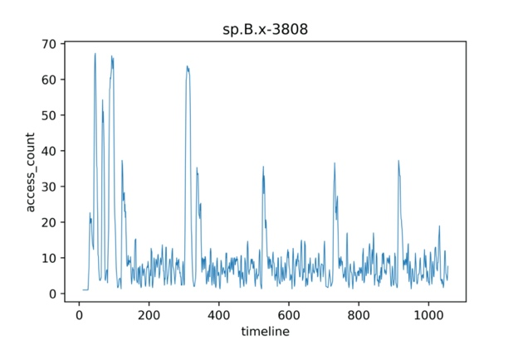
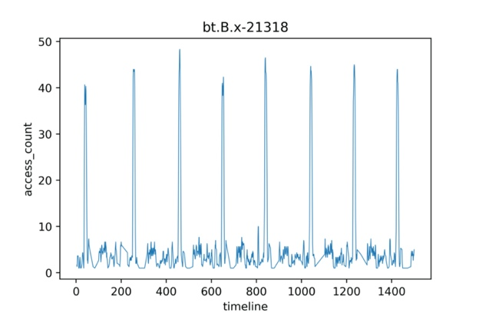
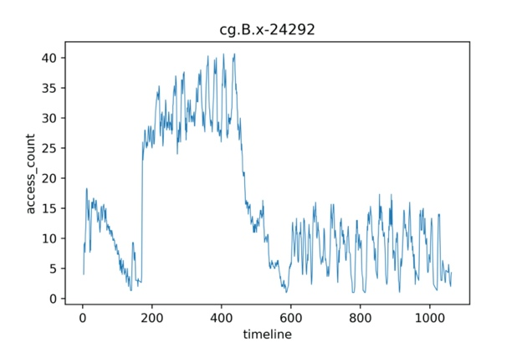
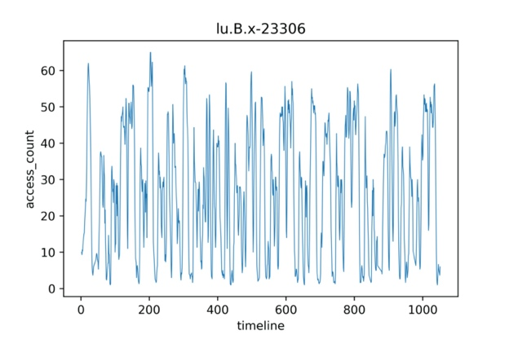
访存检测模块

Slide 10
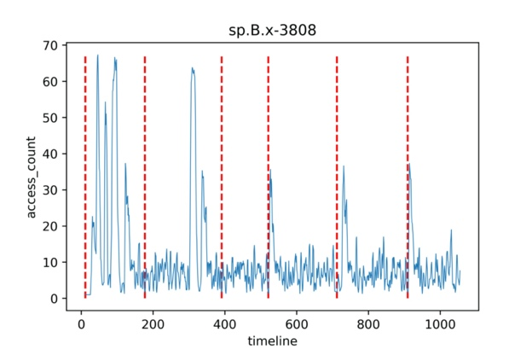
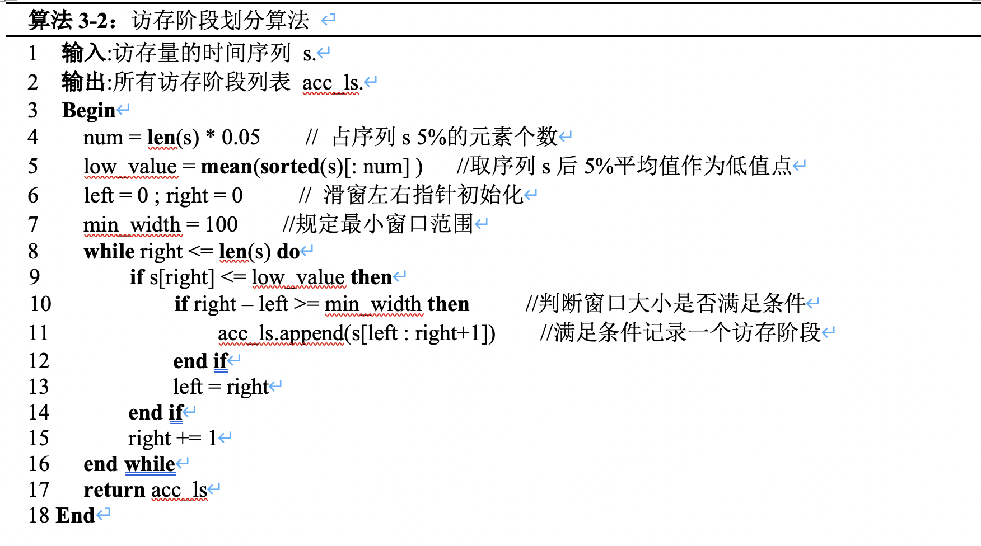
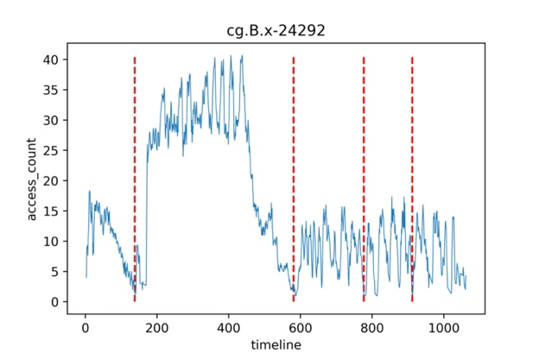
访存检测模块
平均访存次数越高的阶段对内存的压力越大，容易造成内存拥塞

Slide 11
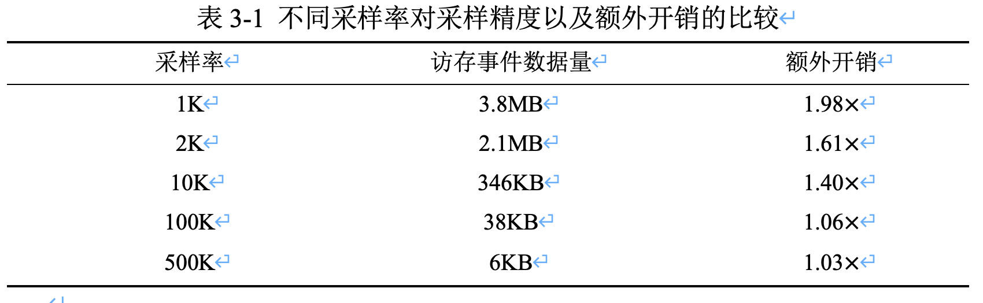
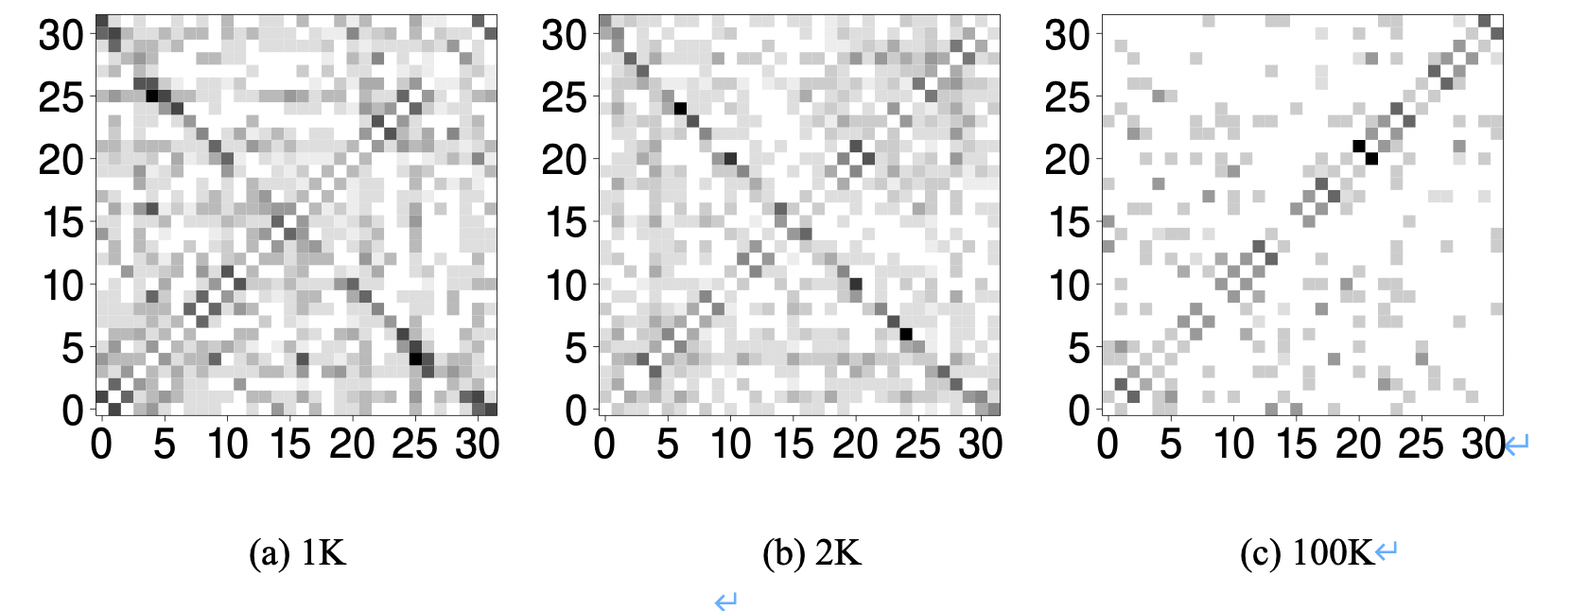
访存检测模块
PMU采样率参数选择
最终选择2K

Slide 12
计算映射模块
设计原则：在尽可能少的跨节点访存的前提下，保证每个节点内存访问负载均衡
原因1: 线程访存负载包含访问所有节点内存，只有保证访存基本在节点内部，统计得到的访存负载向量能保证其准确度
原因2:跨节点访存数量的影响大于节点内存带宽是否平衡的影响
即使节点内存带宽很平衡，但跨节点访存次数过多程序仍会性能下降
实验部分会得到应证

Slide 13
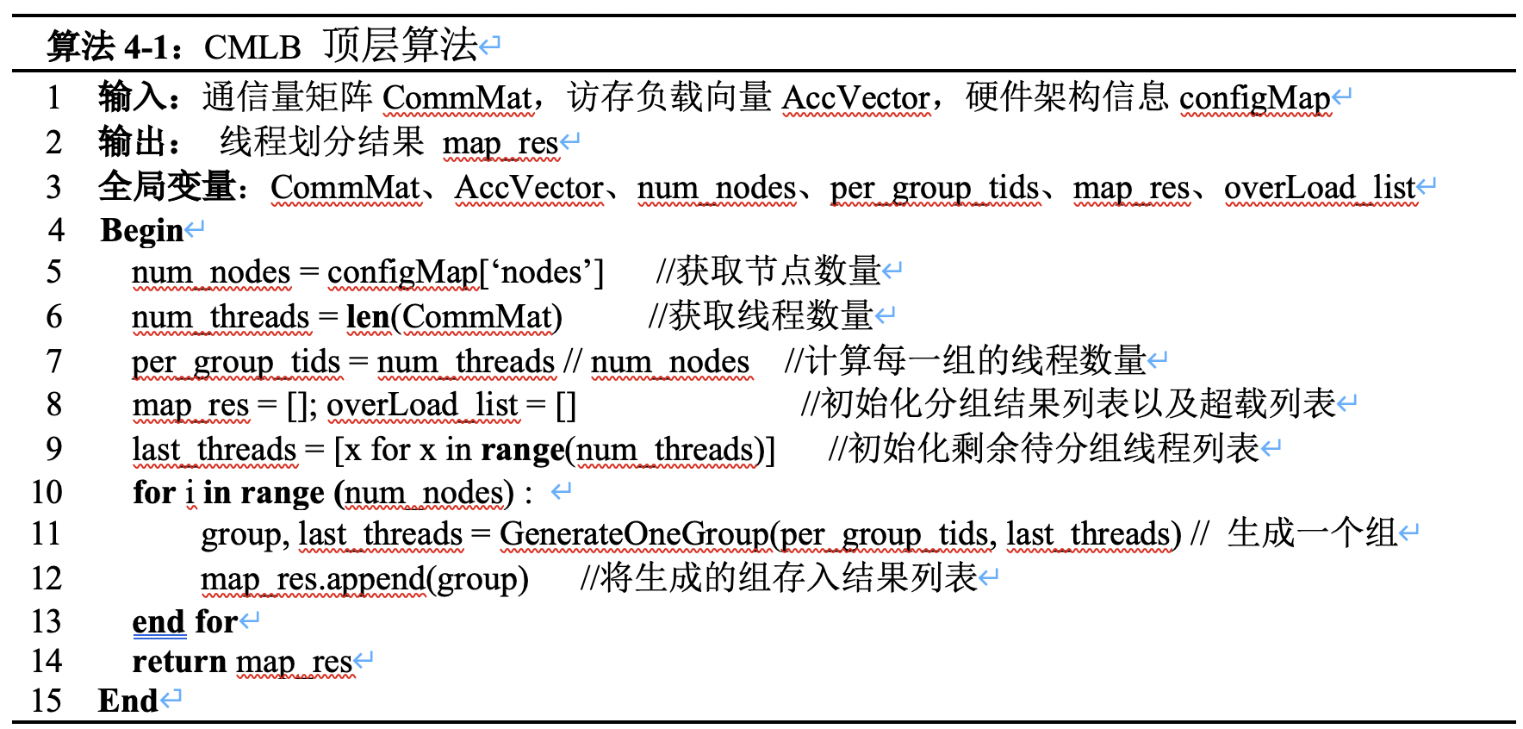
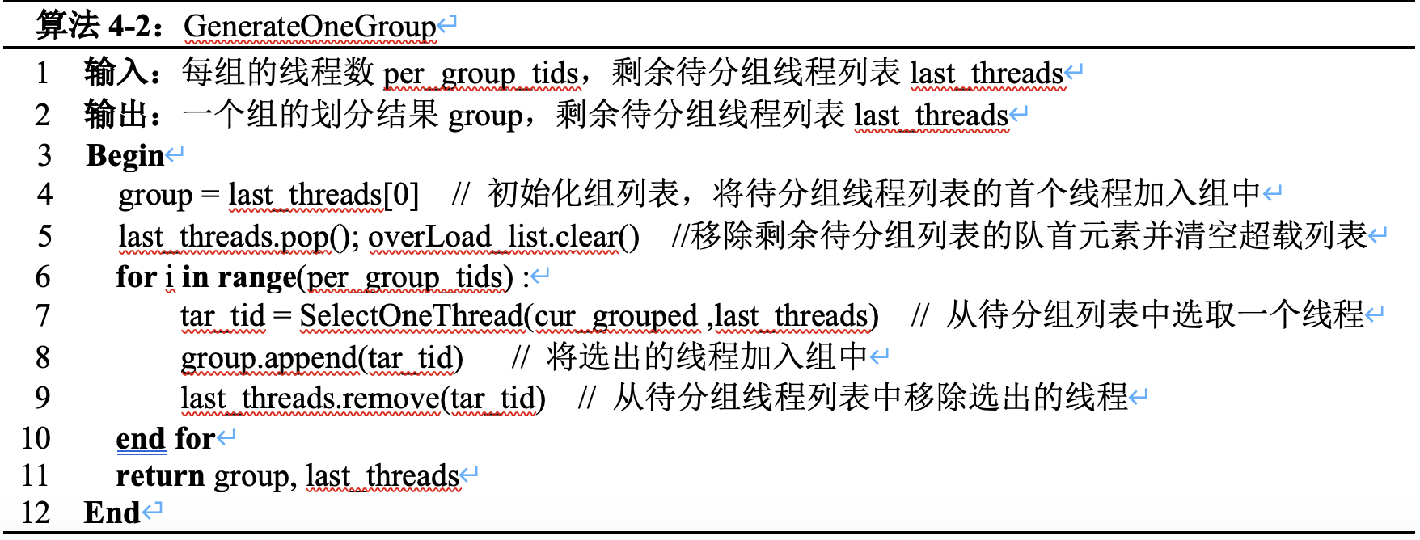
计算映射模块
设计过程：自顶向下
CMLB(Communication-Aware and Memory Load Balance )

Slide 14
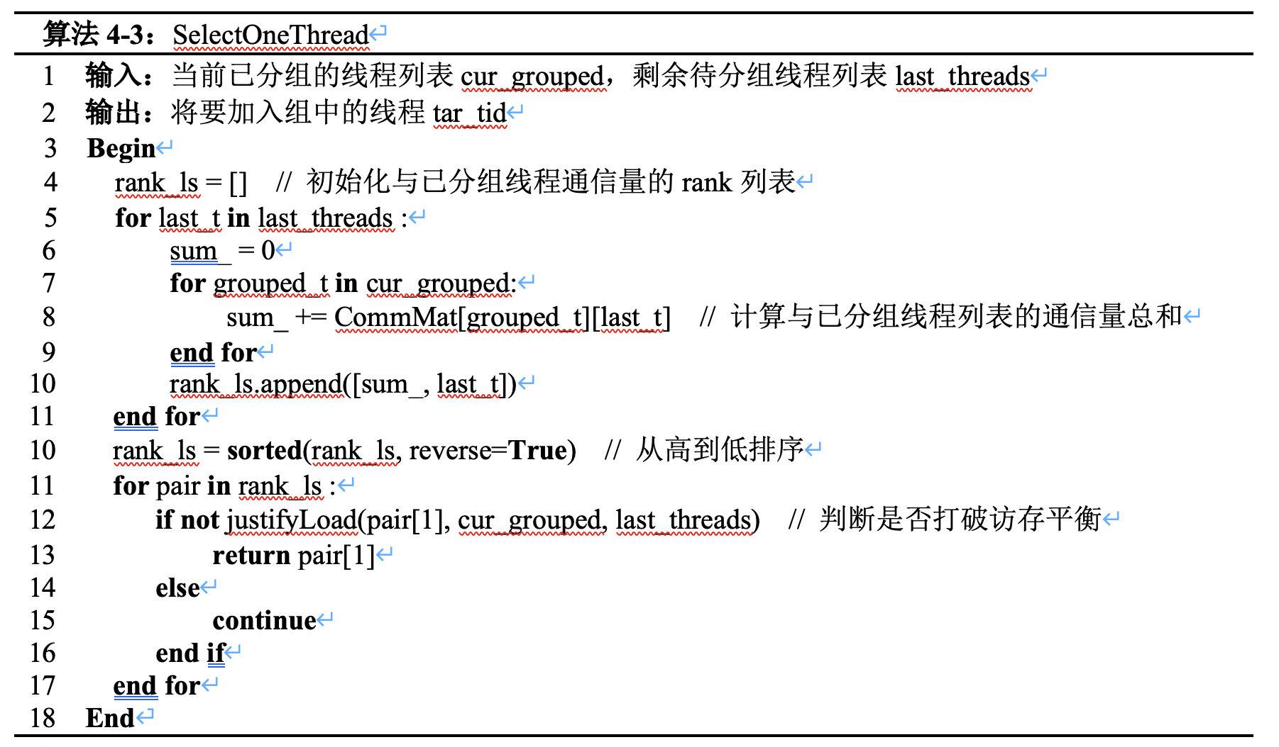
计算映射模块

Slide 15
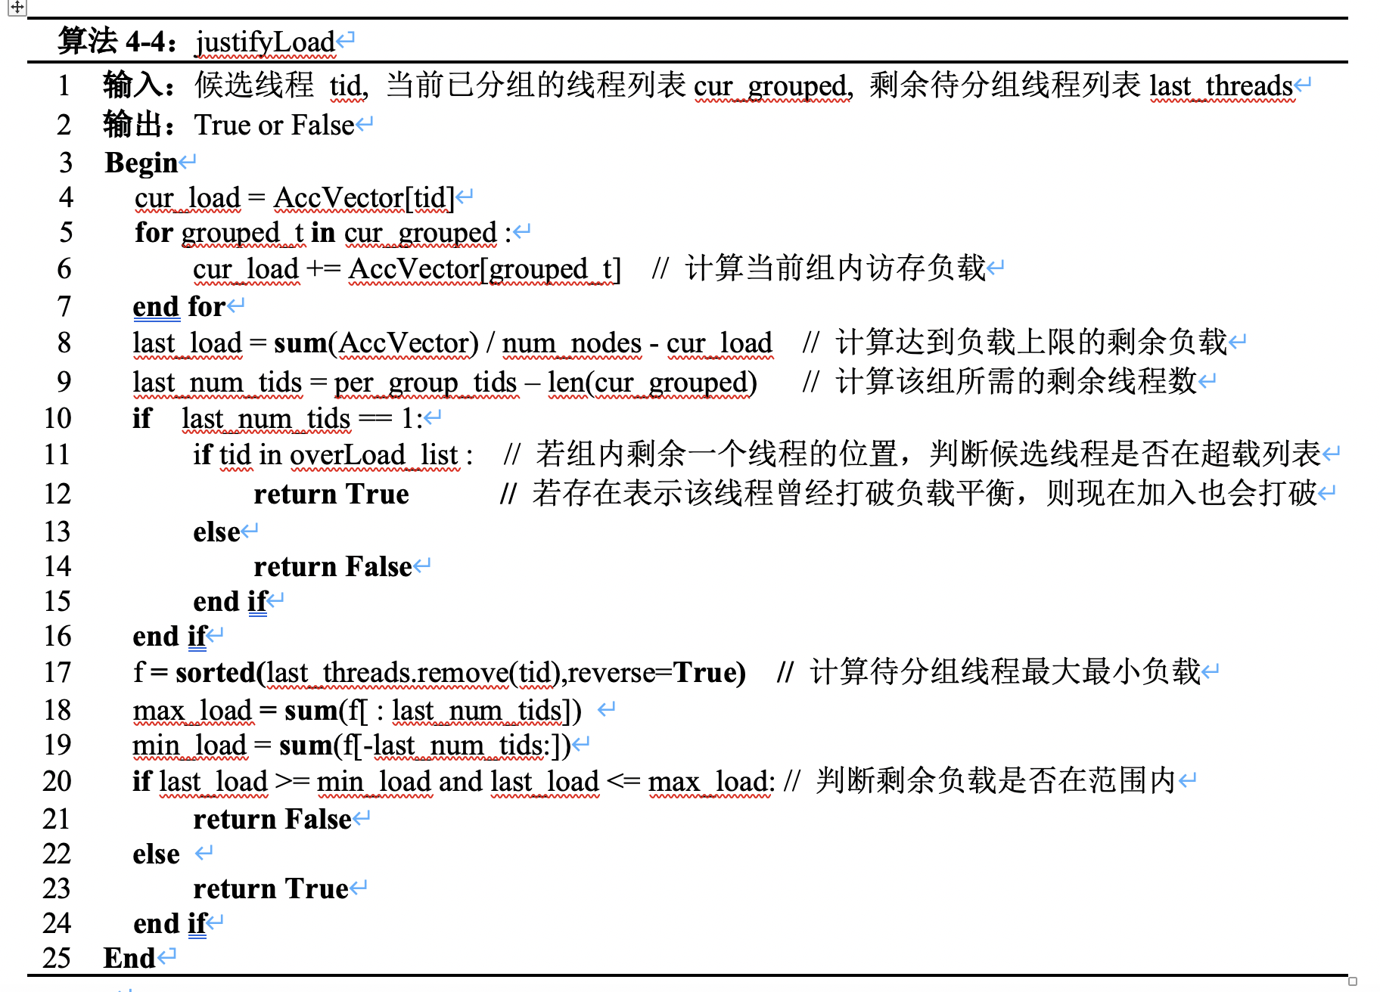
计算映射模块

Slide 16
计算映射模块
理论效果测试
跨节点通信量
节点间内存负载平衡度

Slide 17
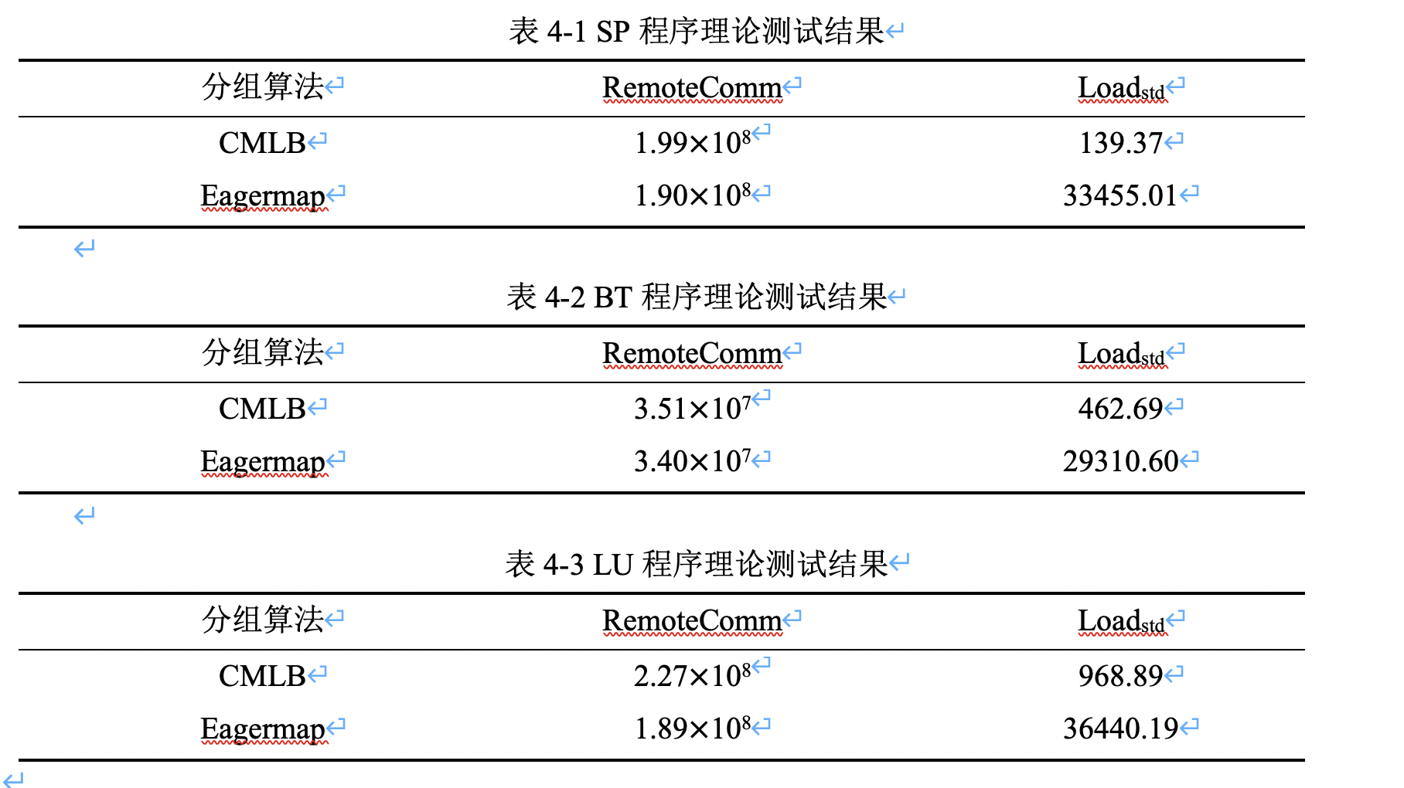
计算映射模块
理论效果测试

Slide 18
执行映射模块
通过设置numactl环境变量实现线程绑定

Slide 19
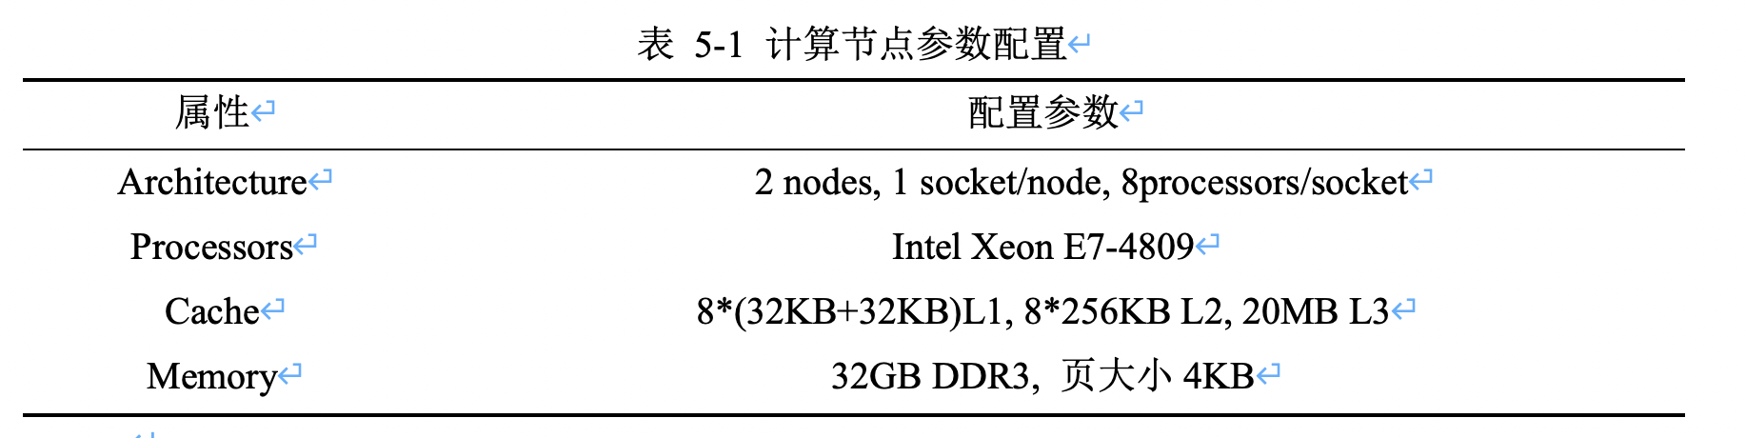
实验
机器配置
每个核可以放置2个线程，最大32线程

Slide 20
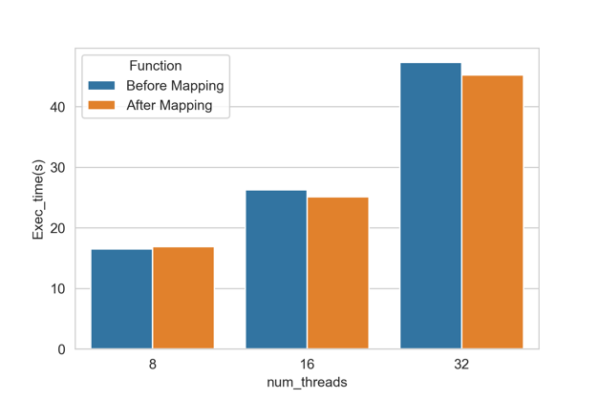
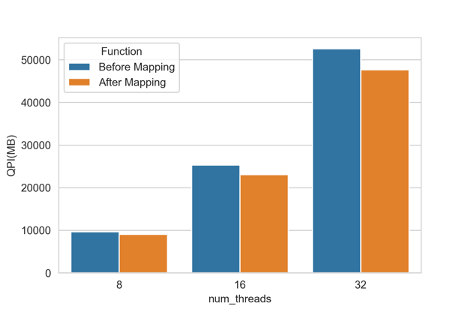
实验
Rotor35-omp: 计算一个流道，单进程下多线程并行
运行时间
QPI

Slide 21
实验
NPB
﻿￼
运行时间
QPI

Slide 22
实验
NPB
﻿￼
内存访问不平衡度
平均内存延迟

